Slide 1


Slide 2
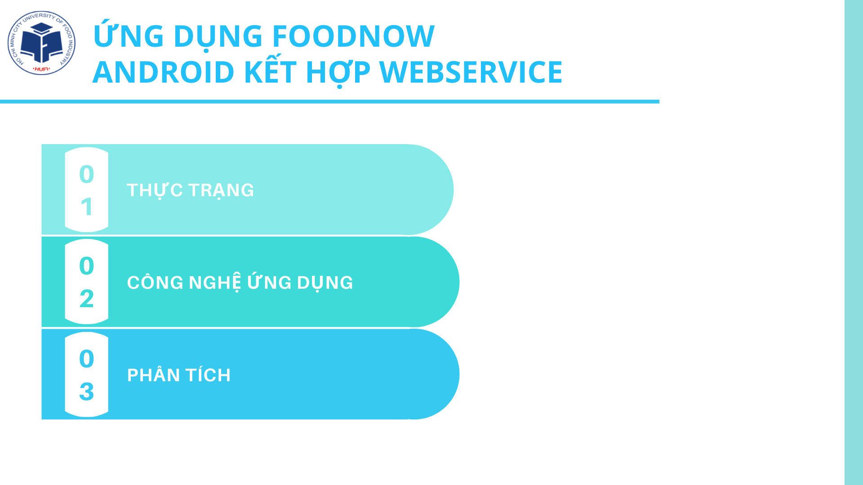

Slide 3
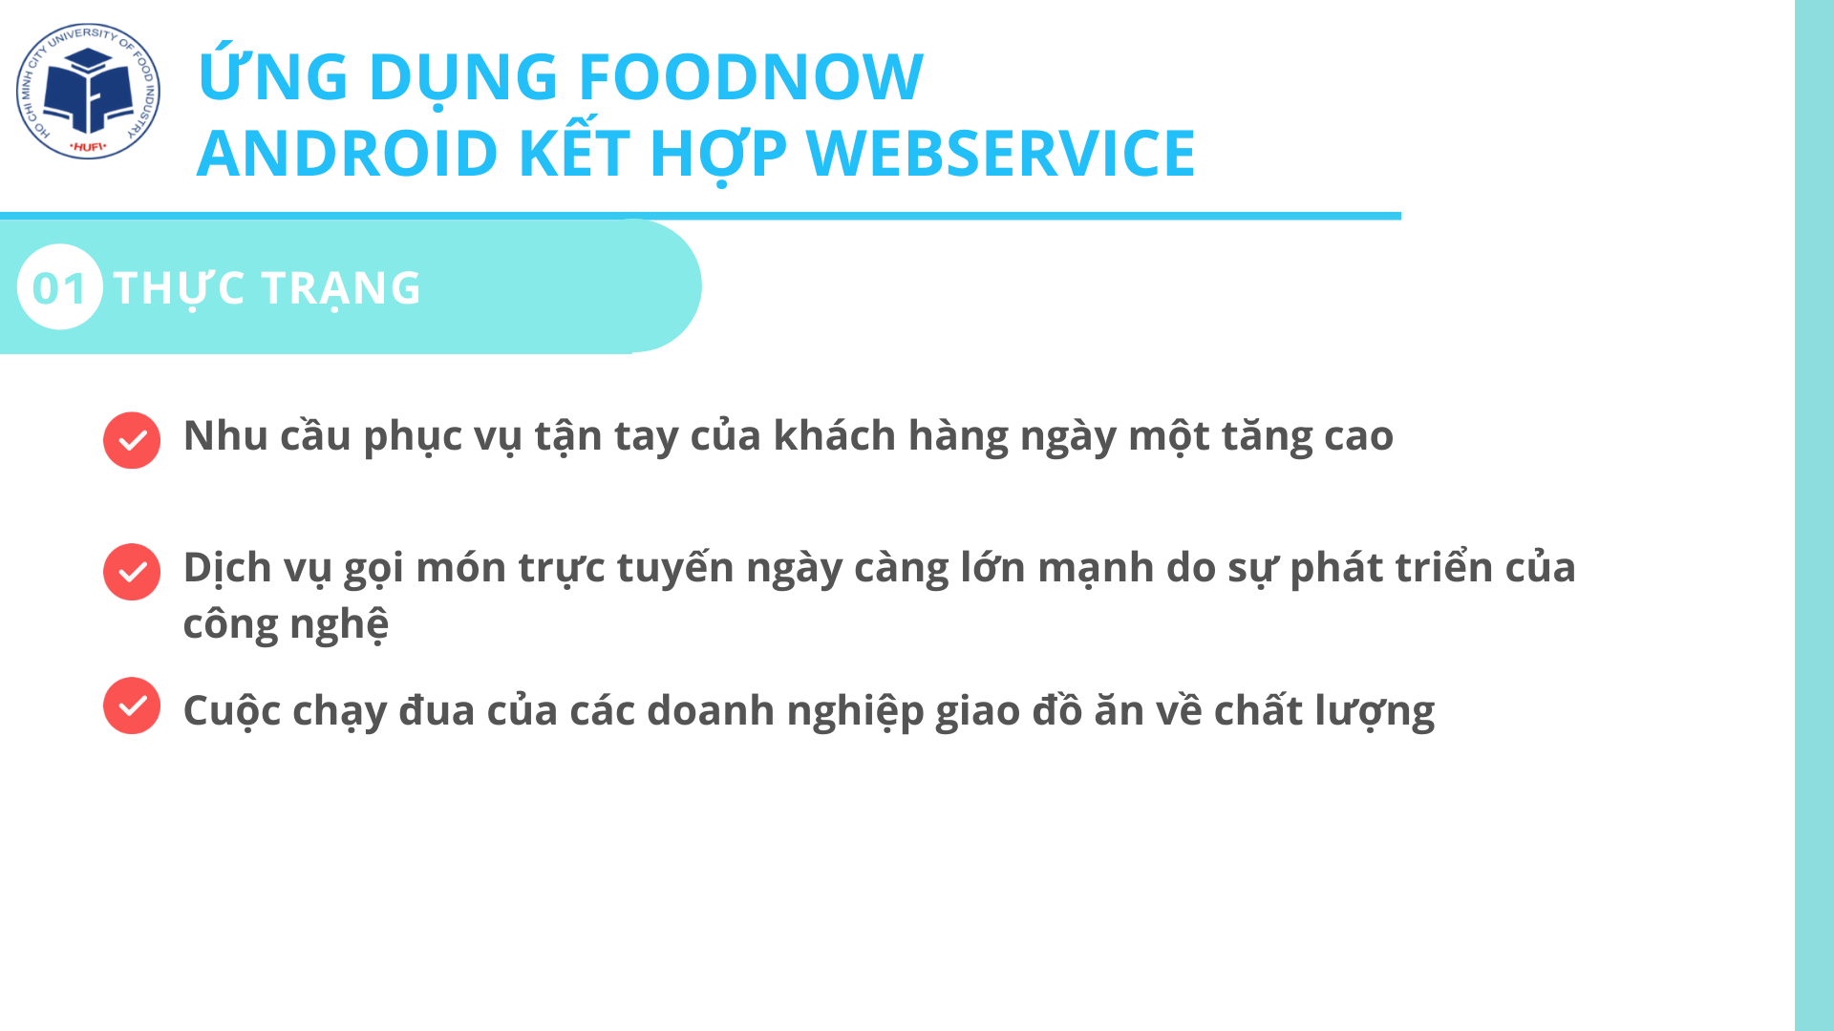

Slide 4
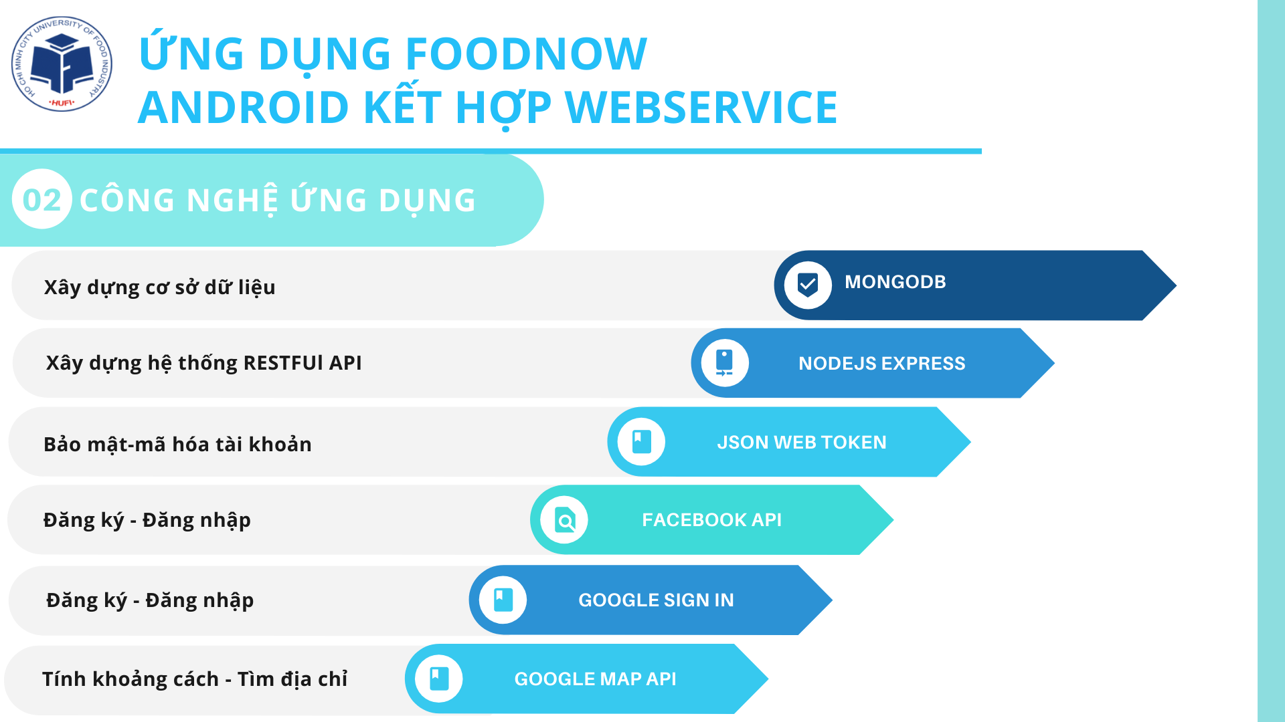


Slide 5
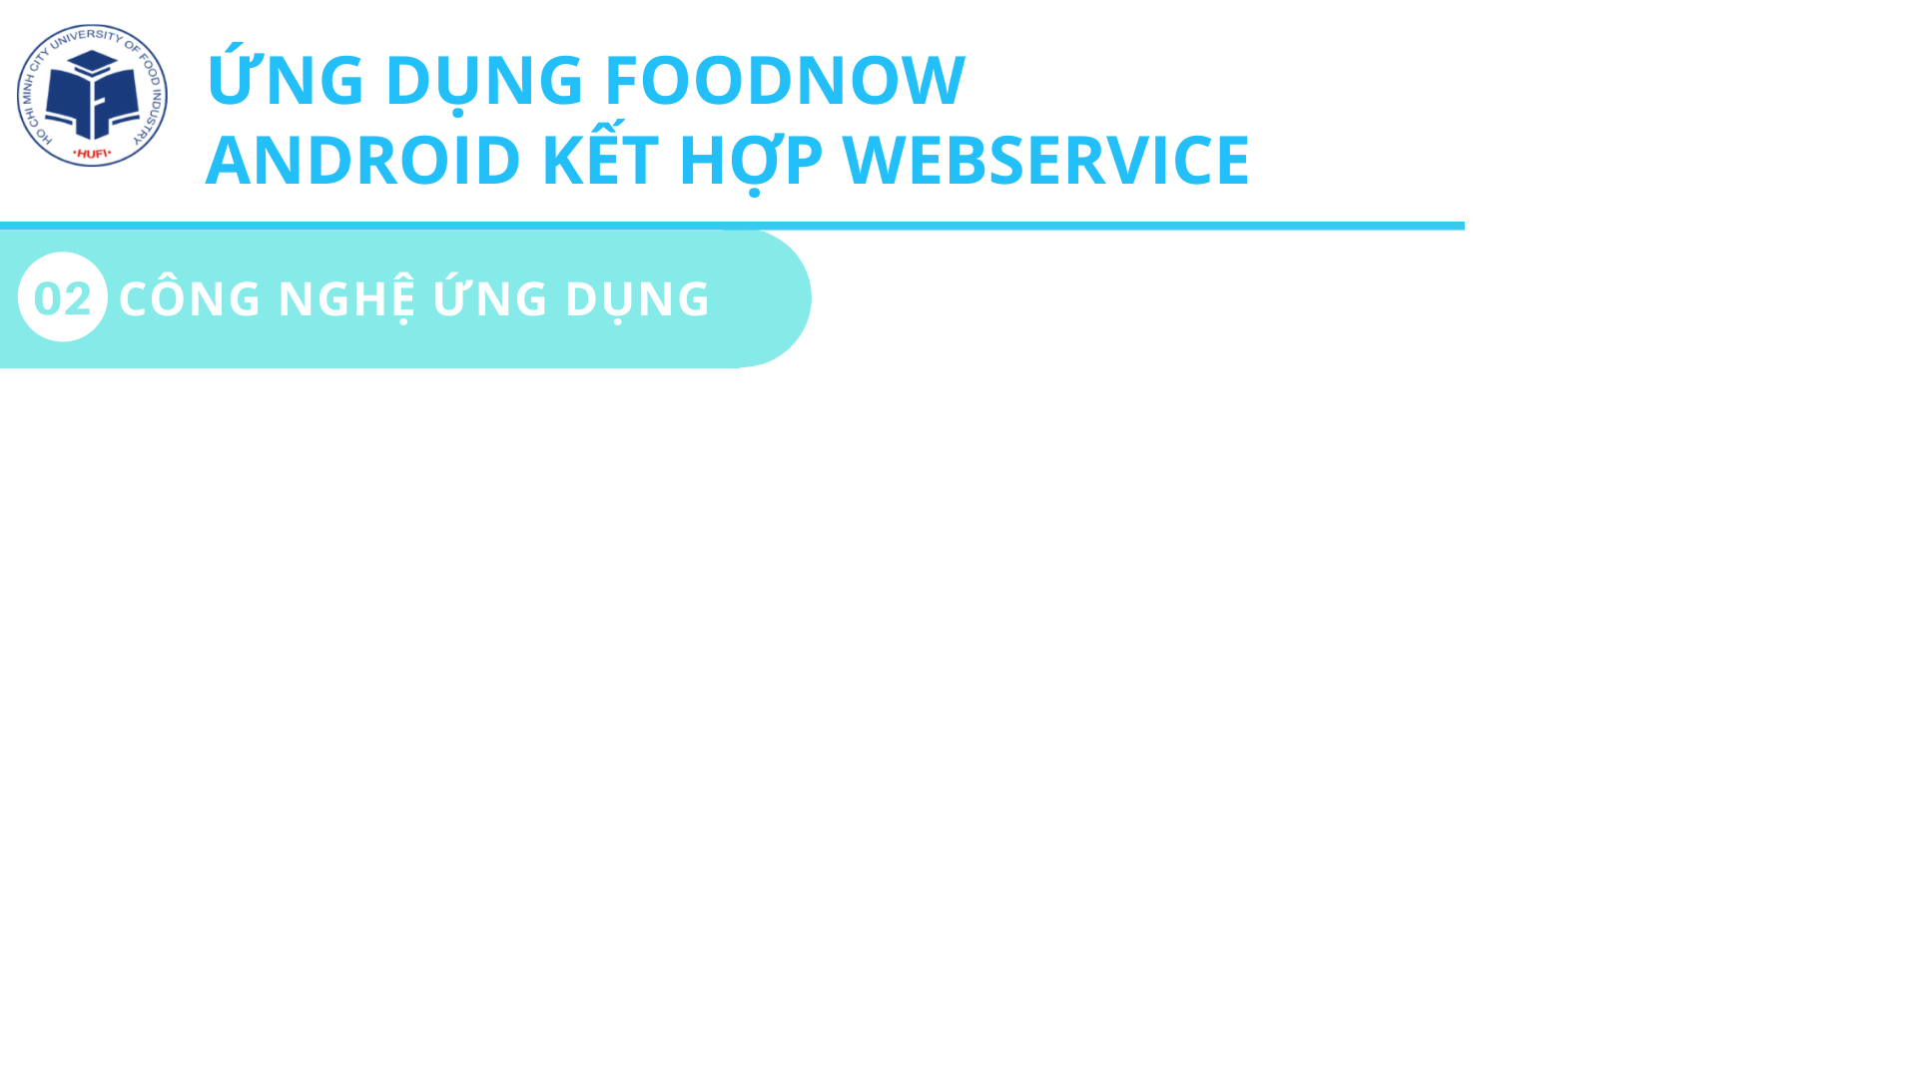

MongoDB sử dụng để hỗ trợ triển khai với những app dữ liệu rất lớn và đòi hỏi thông lượng cao

Slide 6
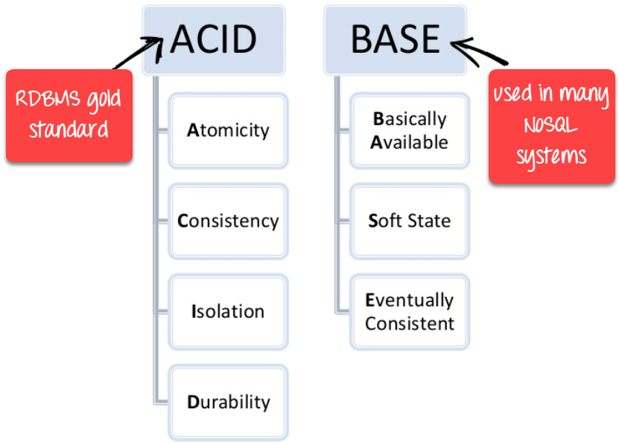
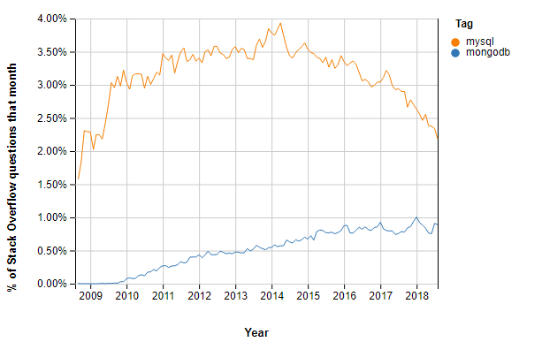

Slide 7
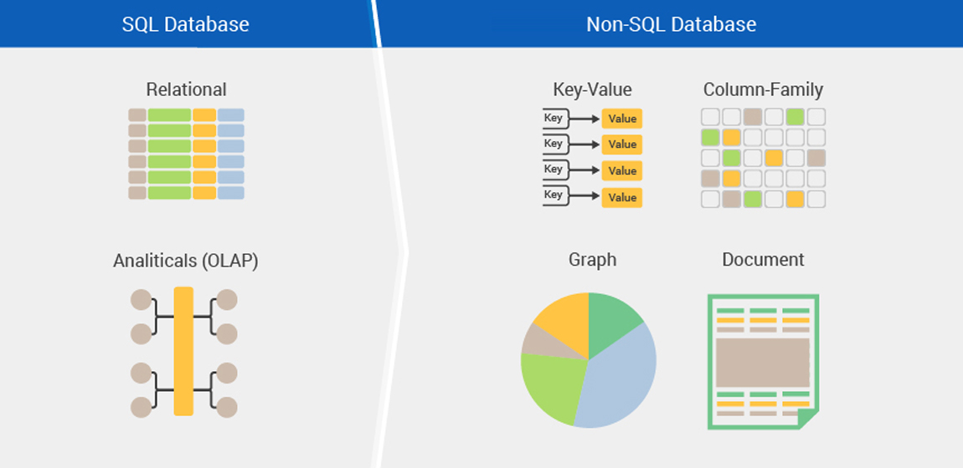
NOSQL SỬ DỤNG
Khi mô hình RDBMS truyền thống không đủ
Dữ liệu cần lược đồ linh hoạt
Các ràng buộc và logic xác thực không bắt buộc phải được thực hiện trong cơ sở dữ liệu
Lưu trữ dữ liệu tạm thời

Slide 9
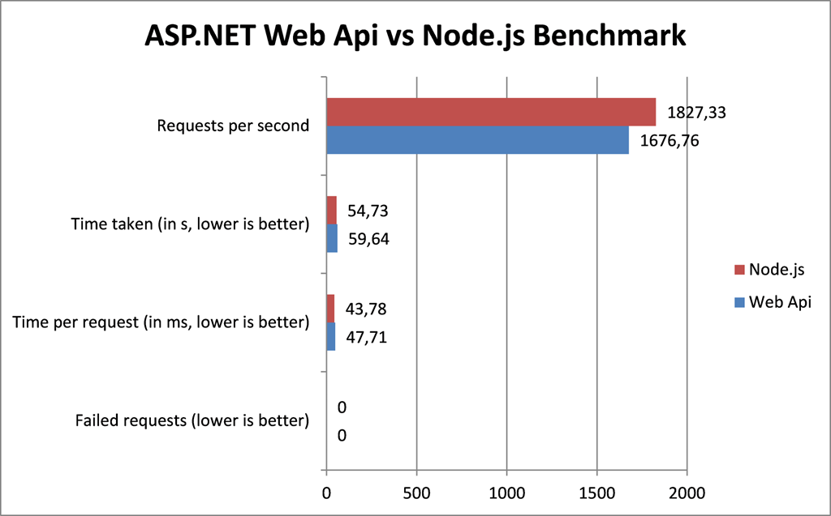
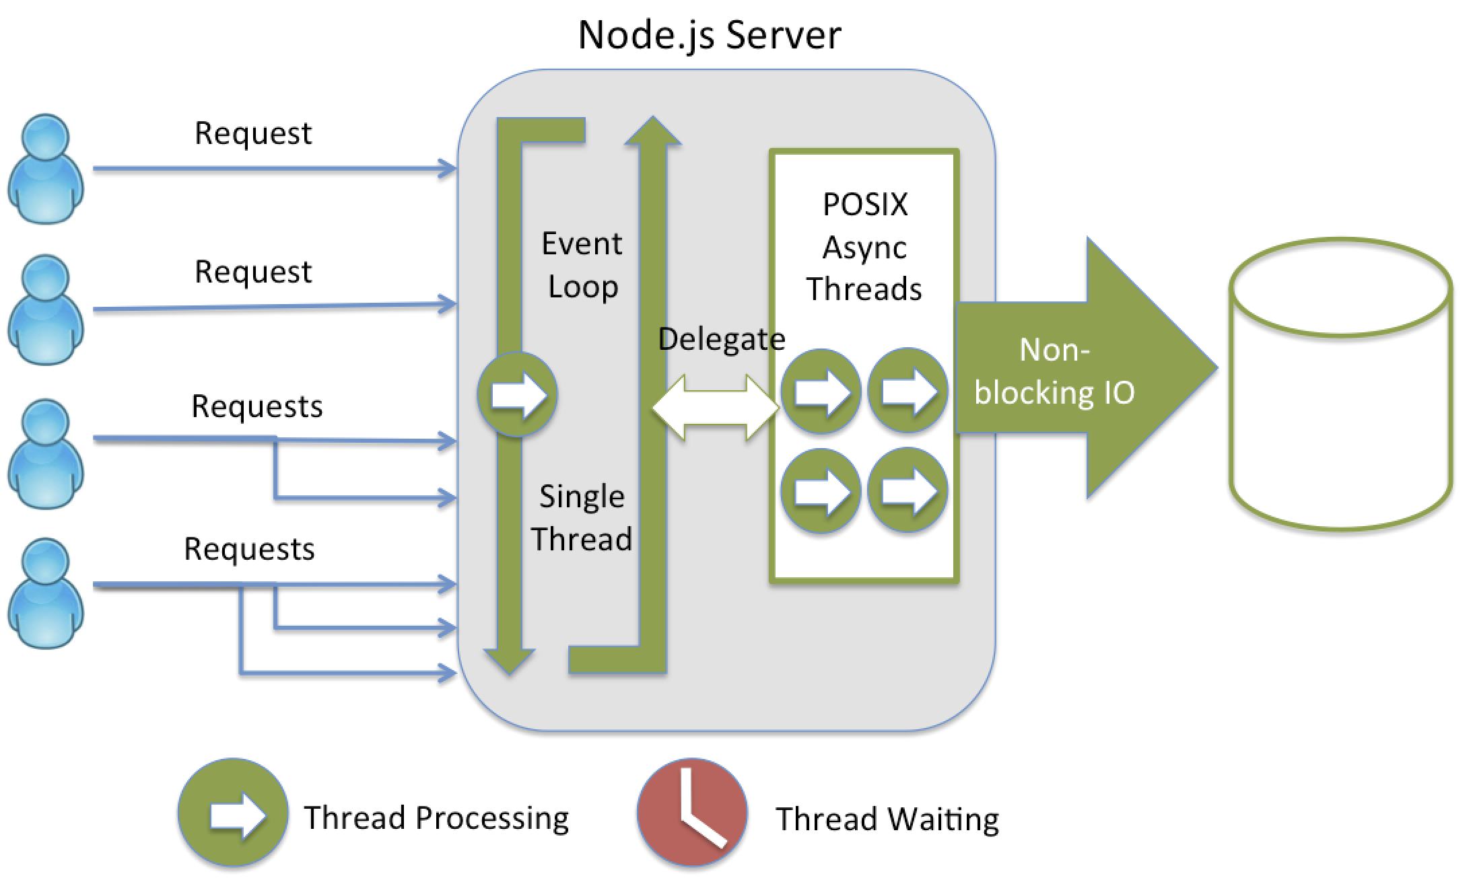
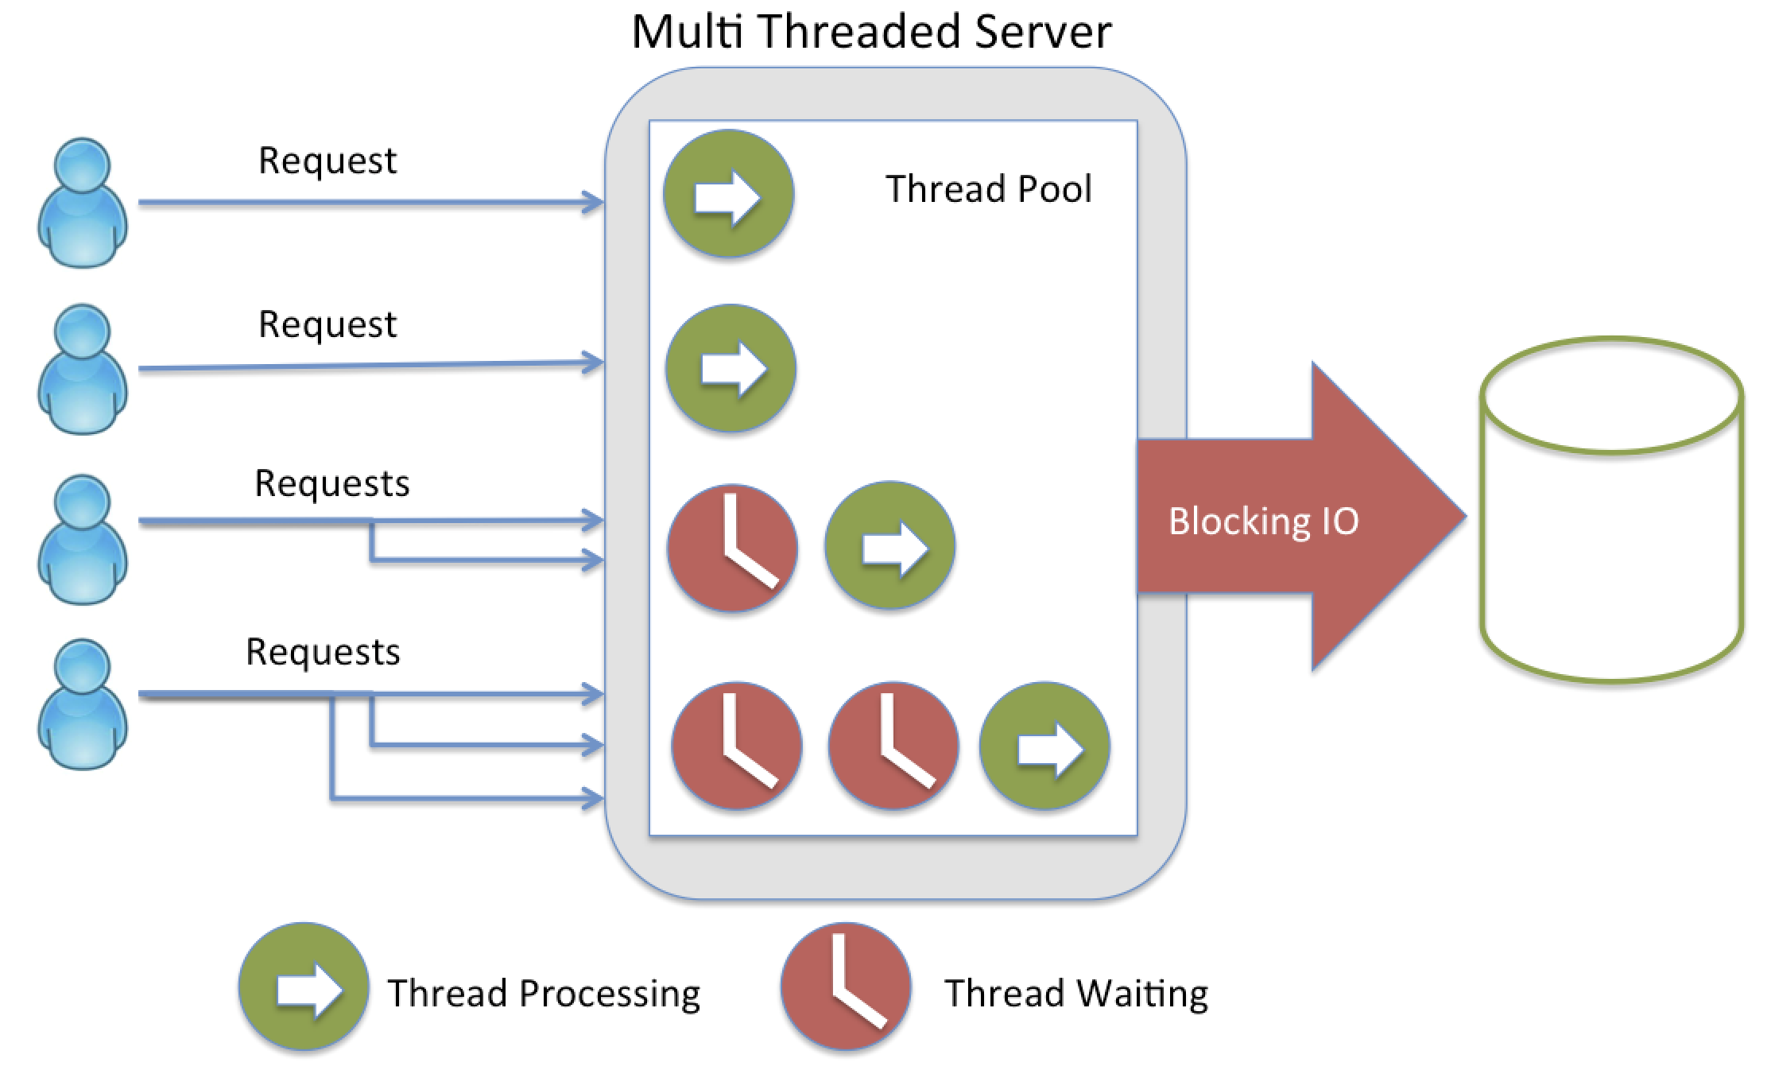

Slide 10
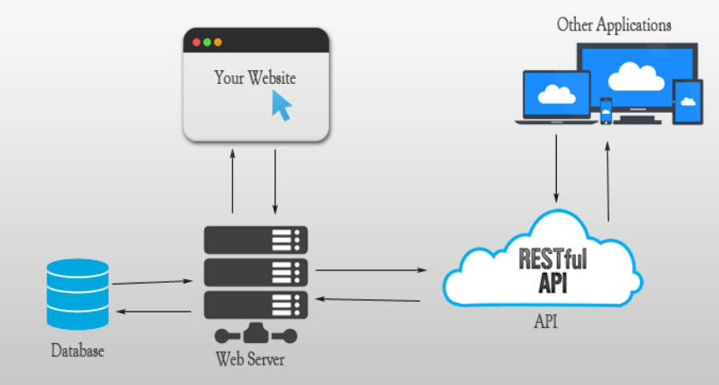
NODEJS EXPRESS -> RESTFUL API

Slide 12
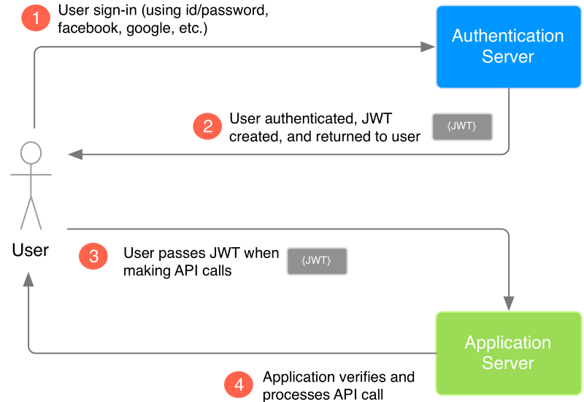
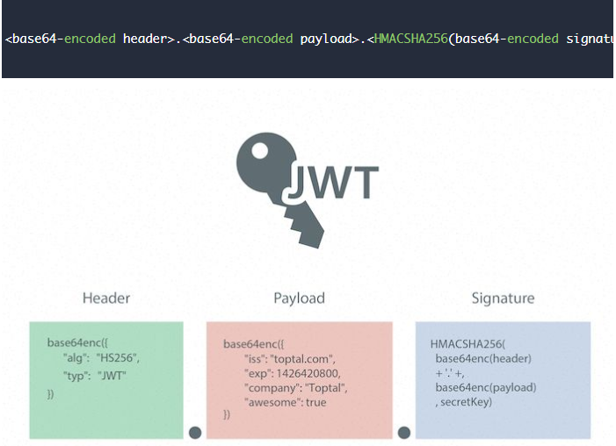
Luồng xử lý bảo mật JWT
JSON WEB TOKEN
Cấu trúc JWT

Slide 14
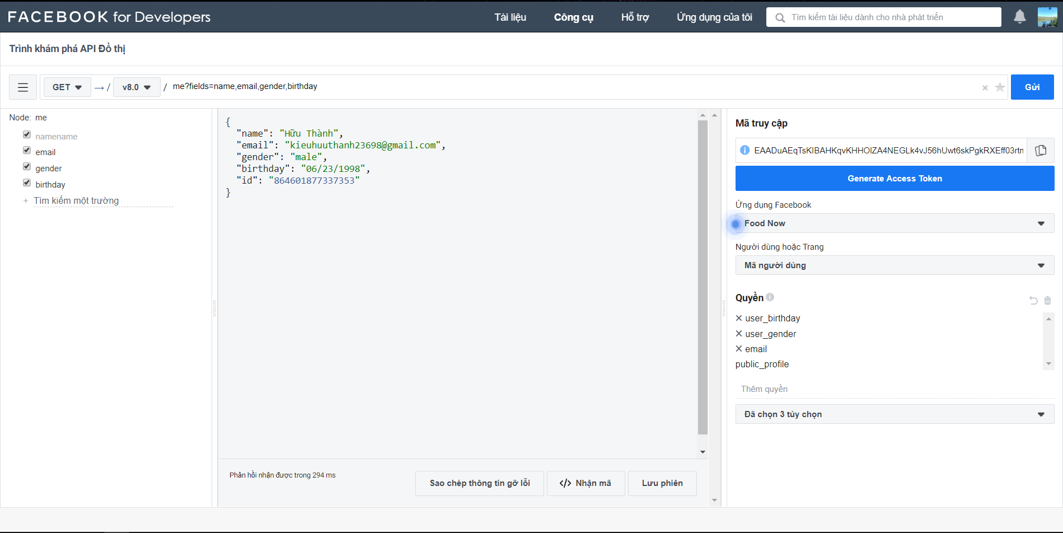
FACEBOOK API / GOOGLE SIGN-IN

Slide 16
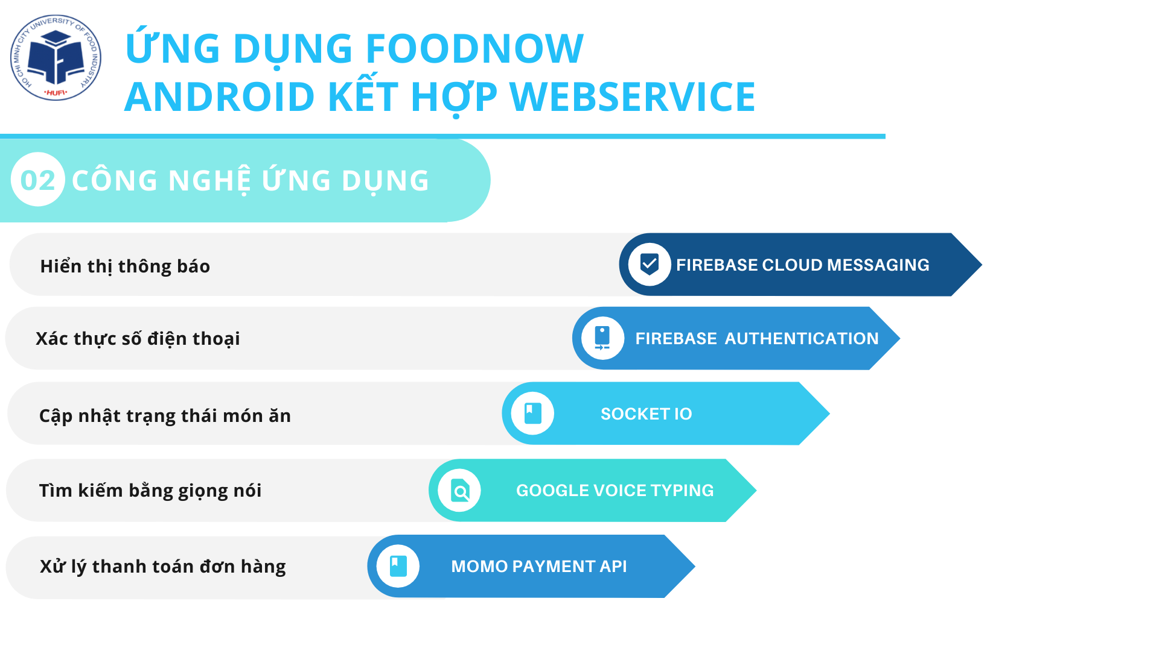

Slide 17
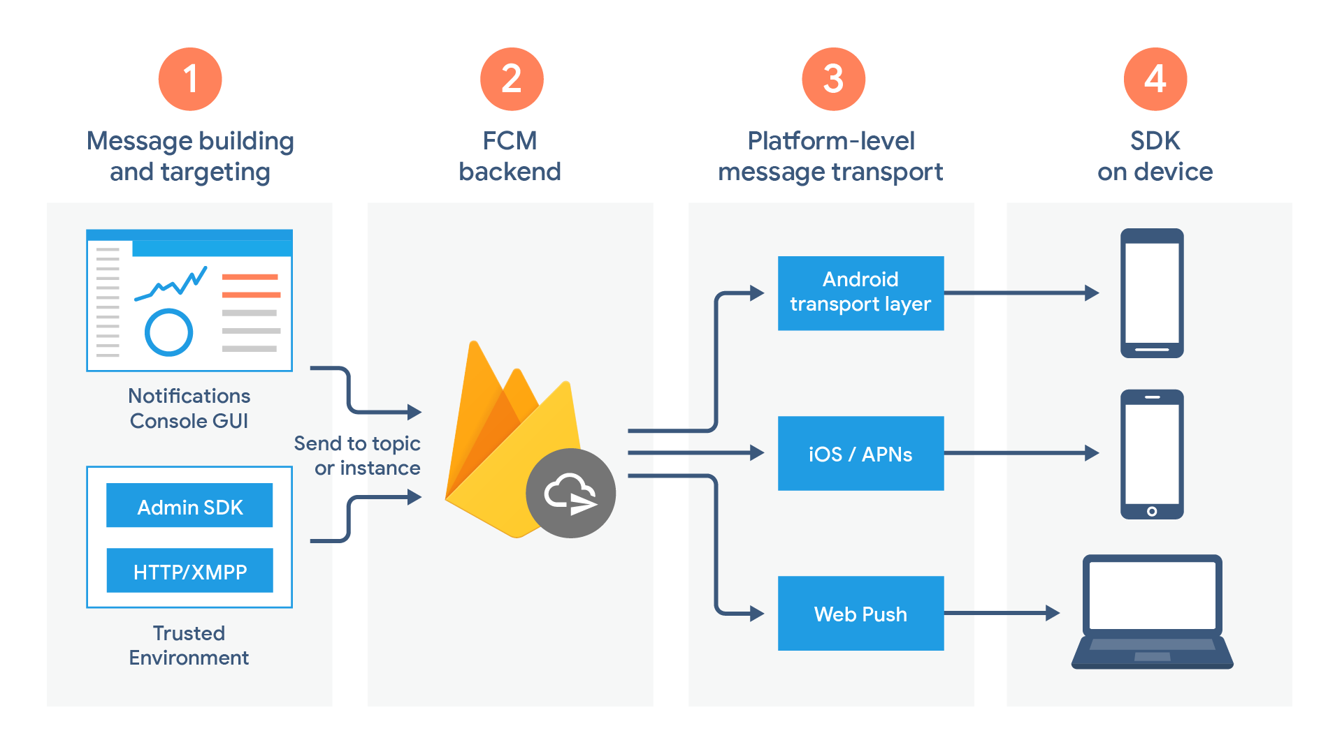
FIREBASE CLOUD MESSAGING

Slide 19
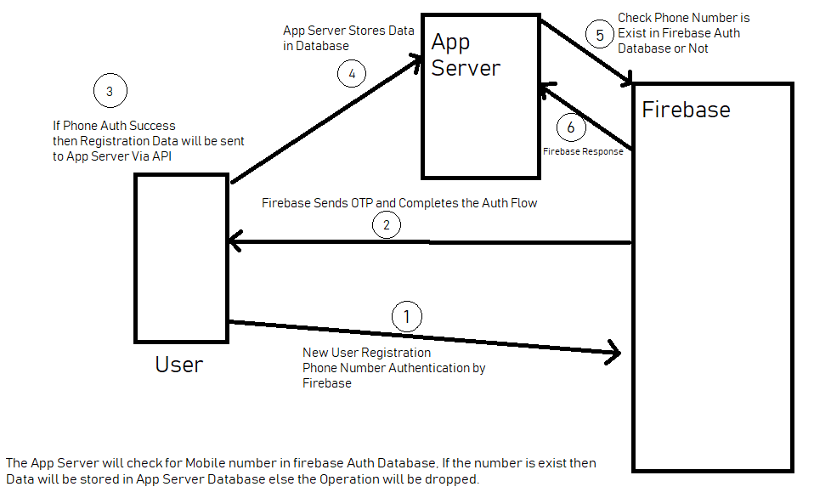
FIREBASE AUTHENCATION

Slide 22
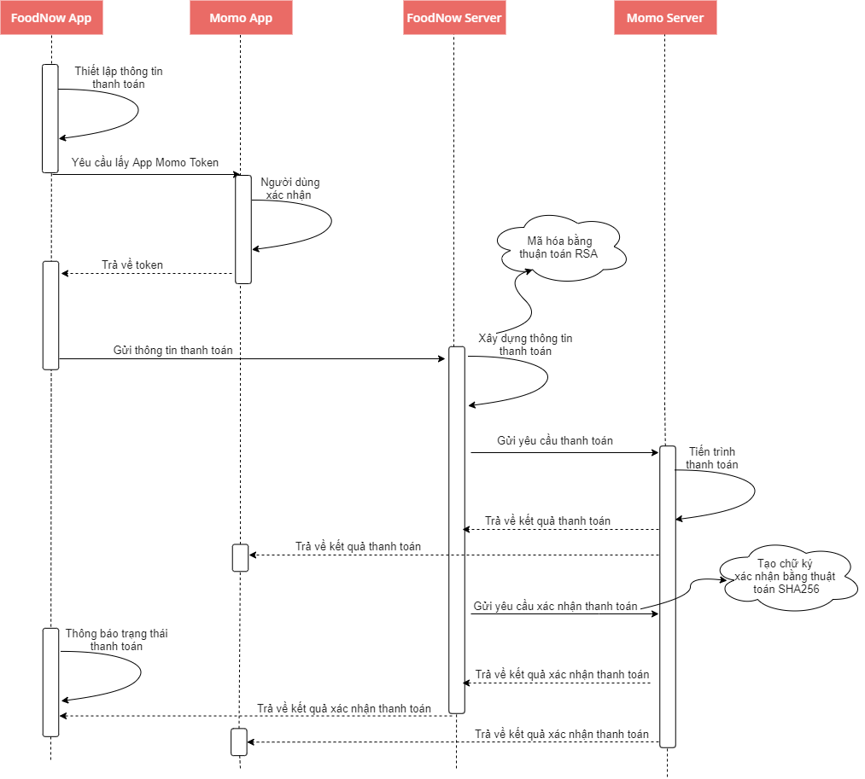
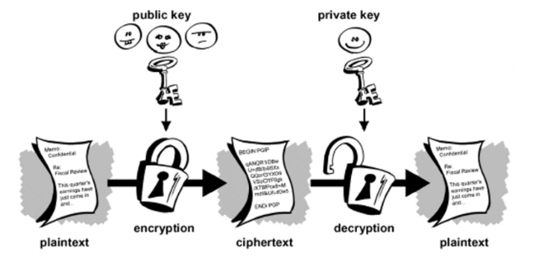
THUẬT TOÁN RSA
THUẬT TOÁN SHA-256

Slide 23
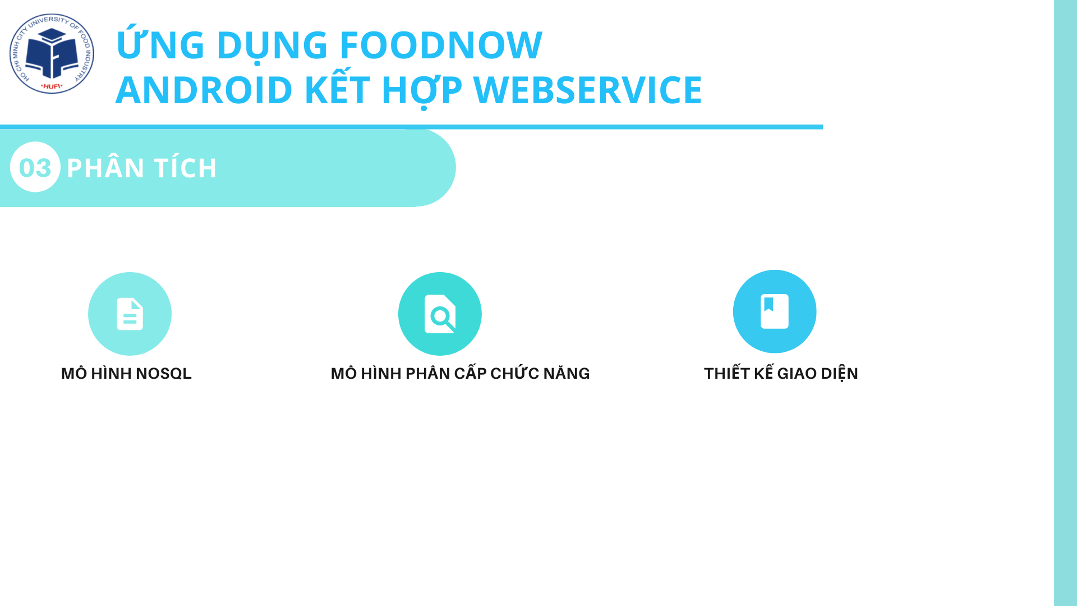

Slide 24
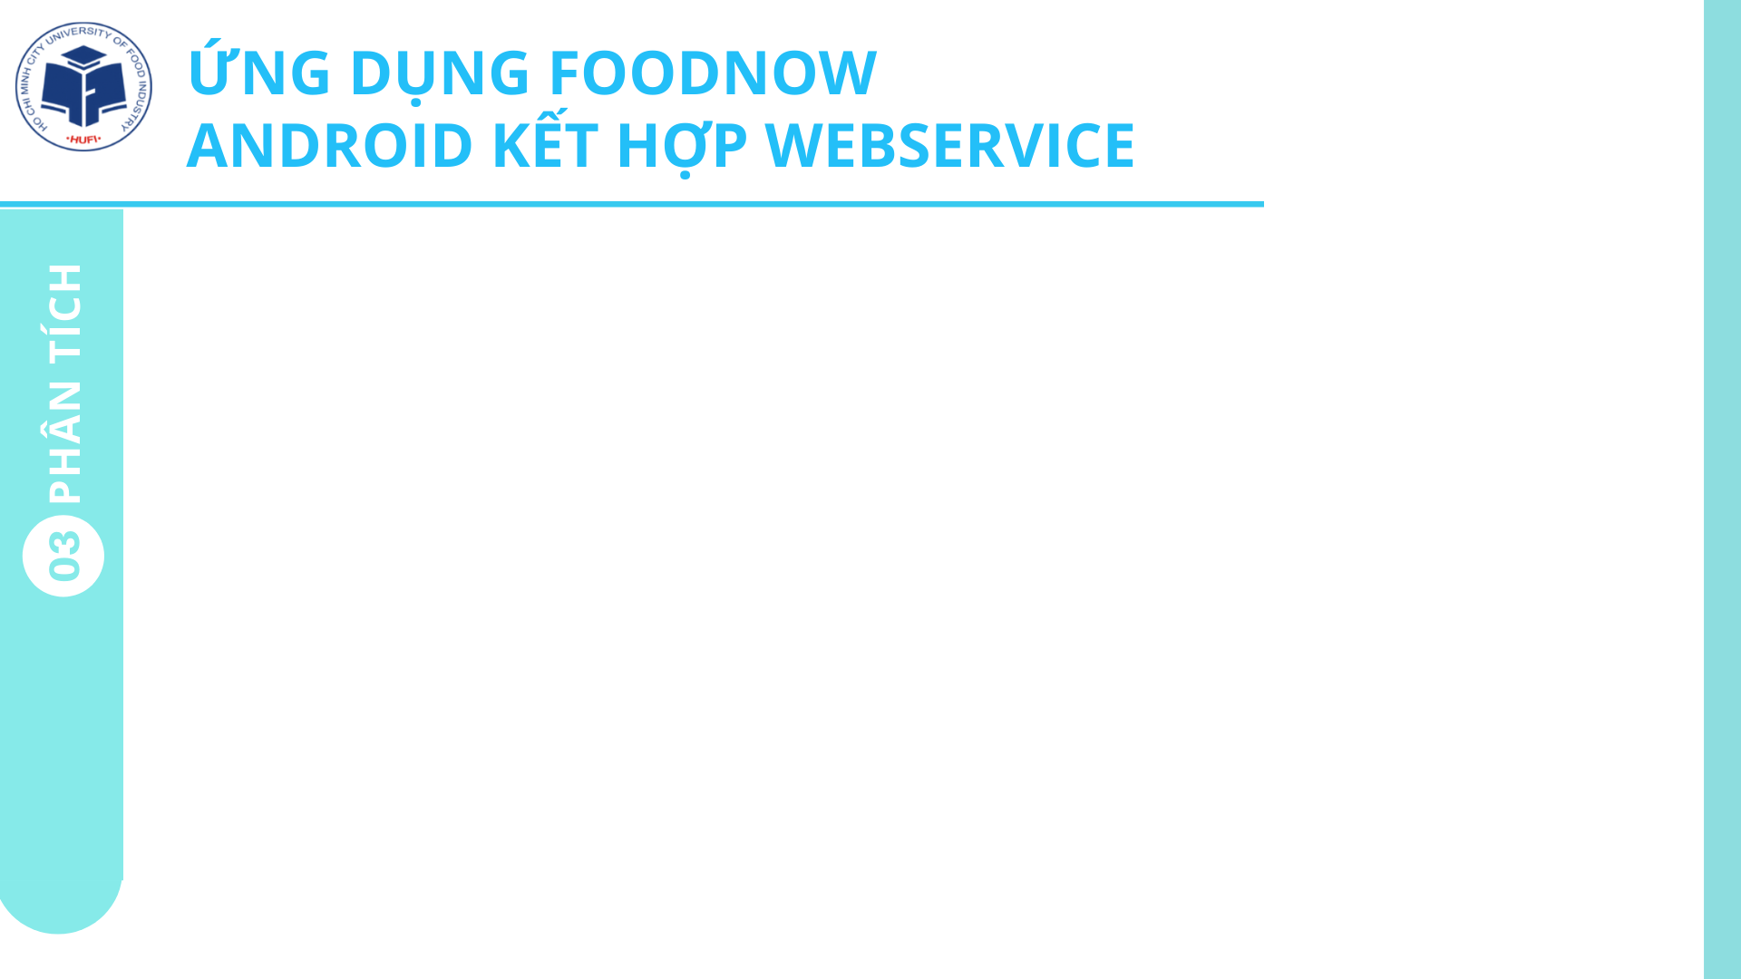
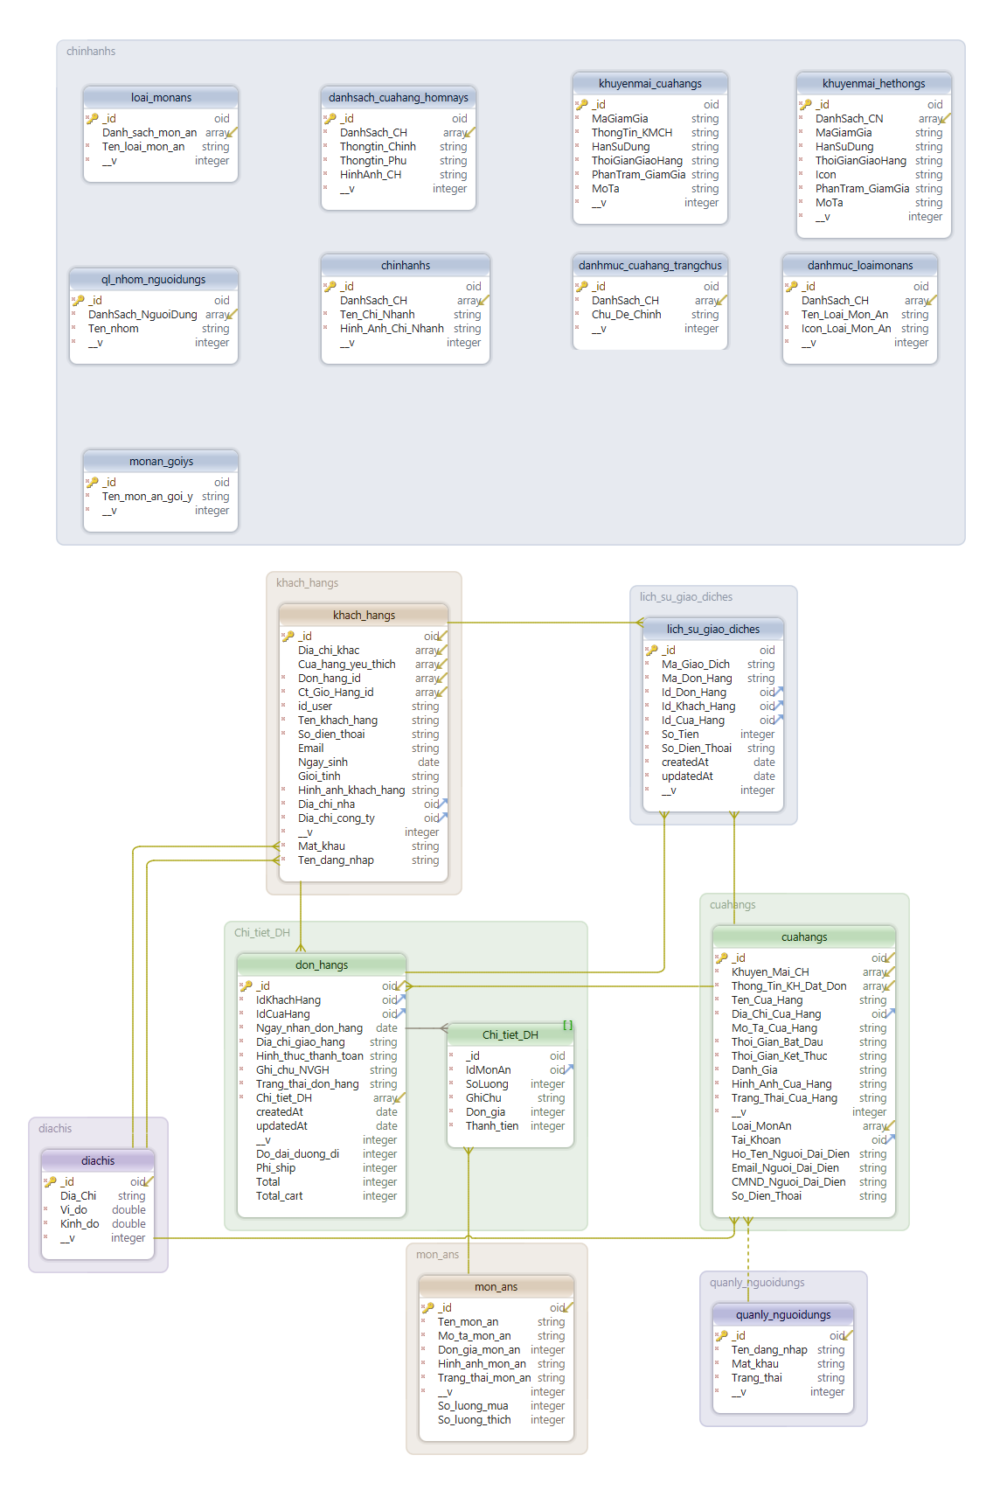
MÔ HÌNH CƠ SỞ DỮ LIỆU NOSQL

Slide 26
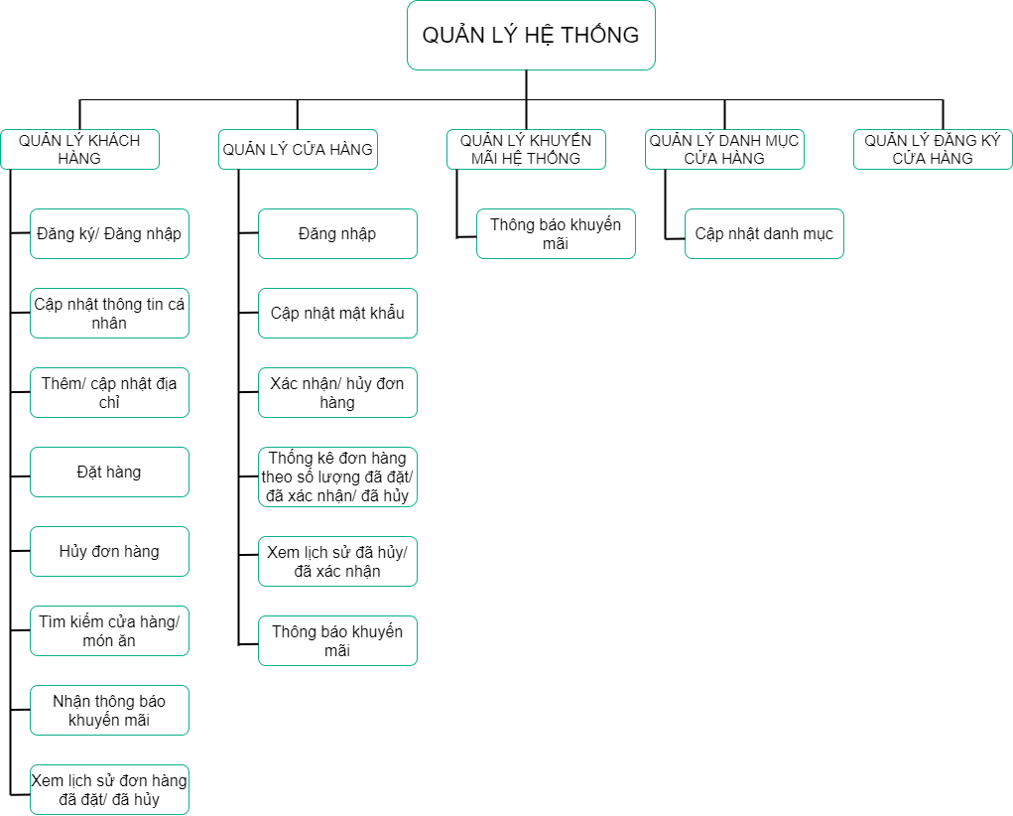
SƠ ĐỒ PHÂN CẤP CHỨC NĂNG

Slide 28
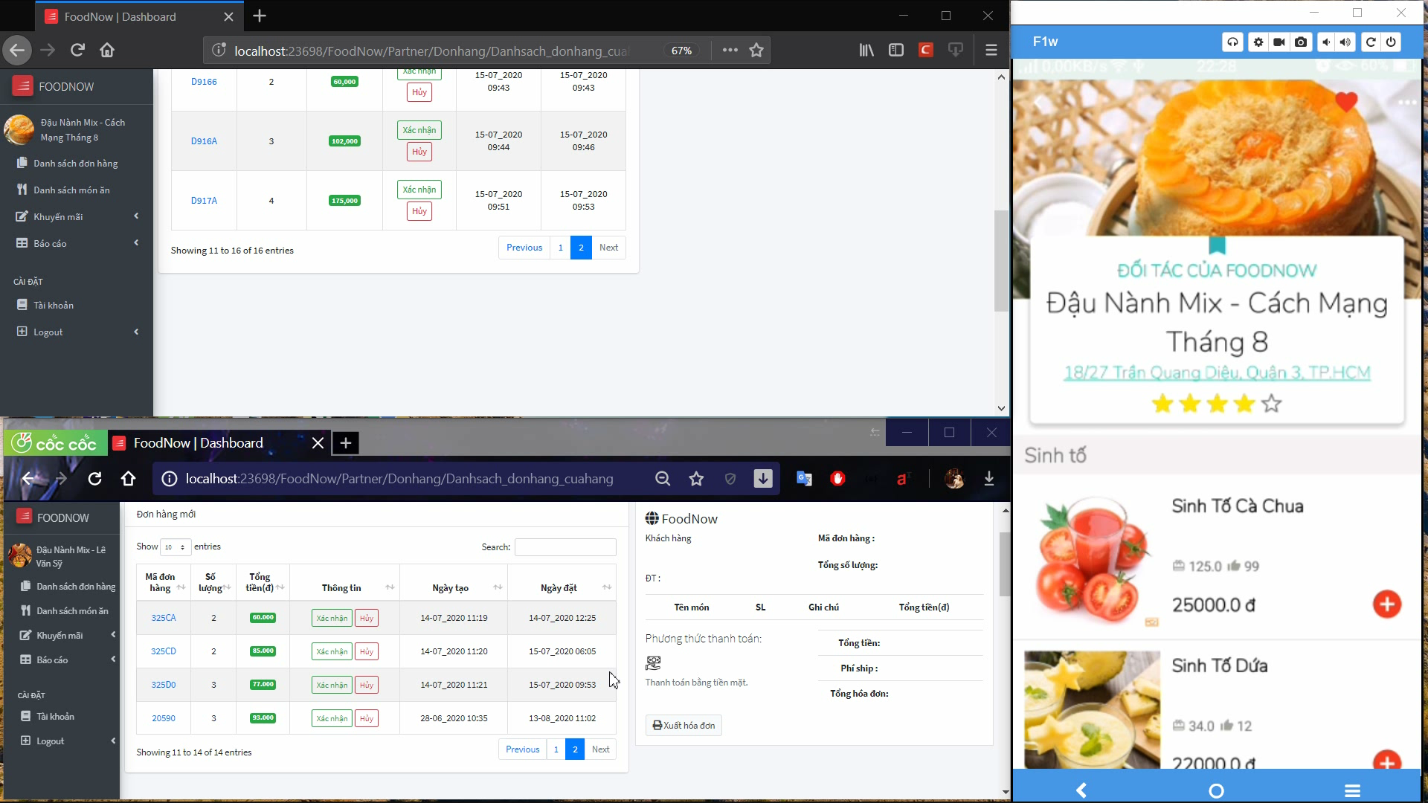
GIAO DIỆN QUẢN LÝ ĐẶT HÀNG

Slide 29
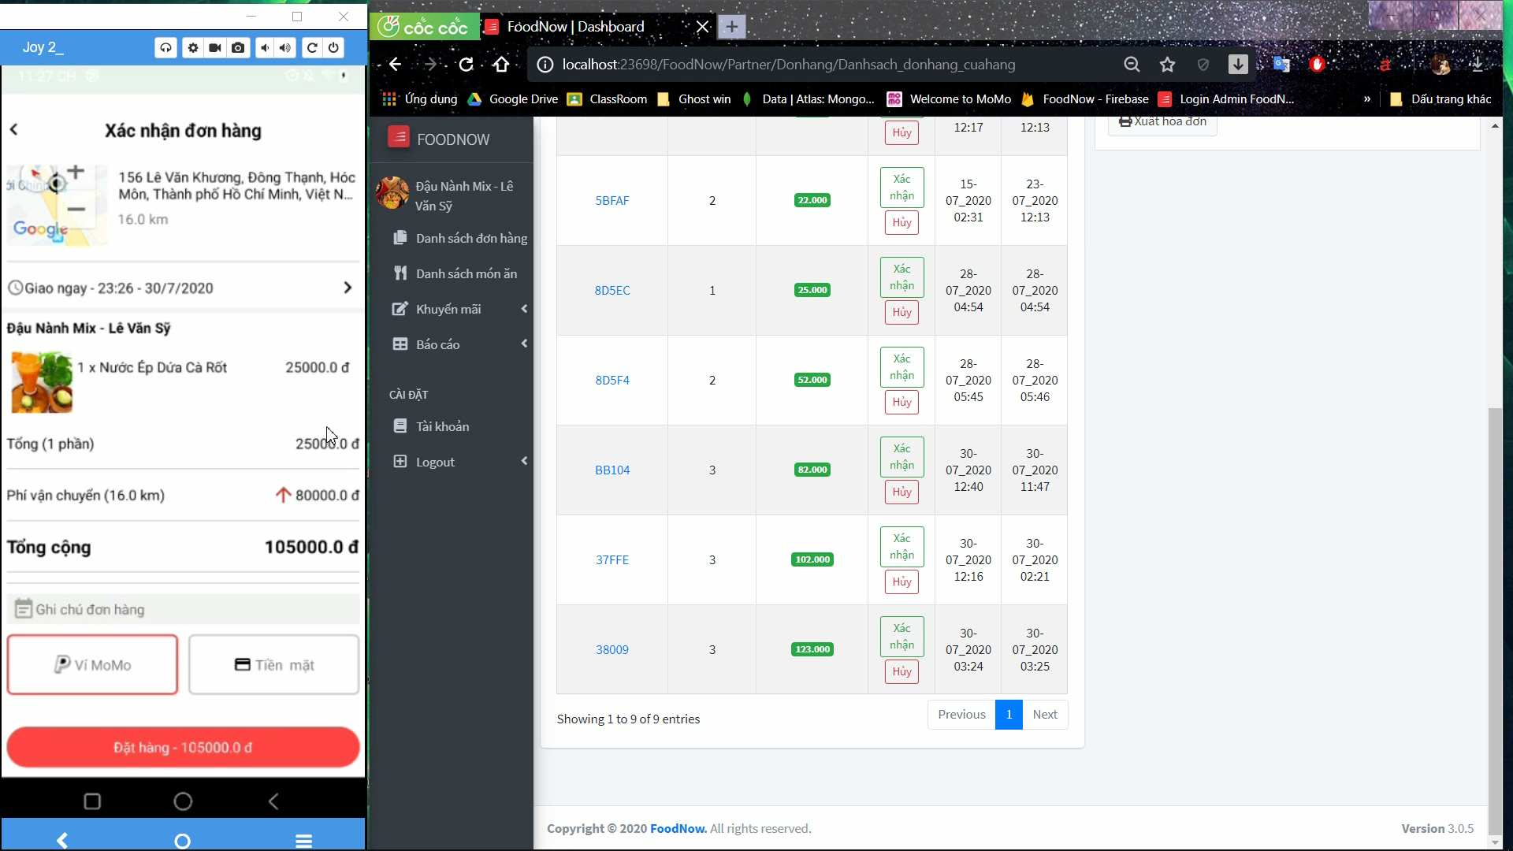
GIAO DIỆN ĐẶT HÀNG THANH TOÁN BẰNG VÍ MOMO

Slide 30
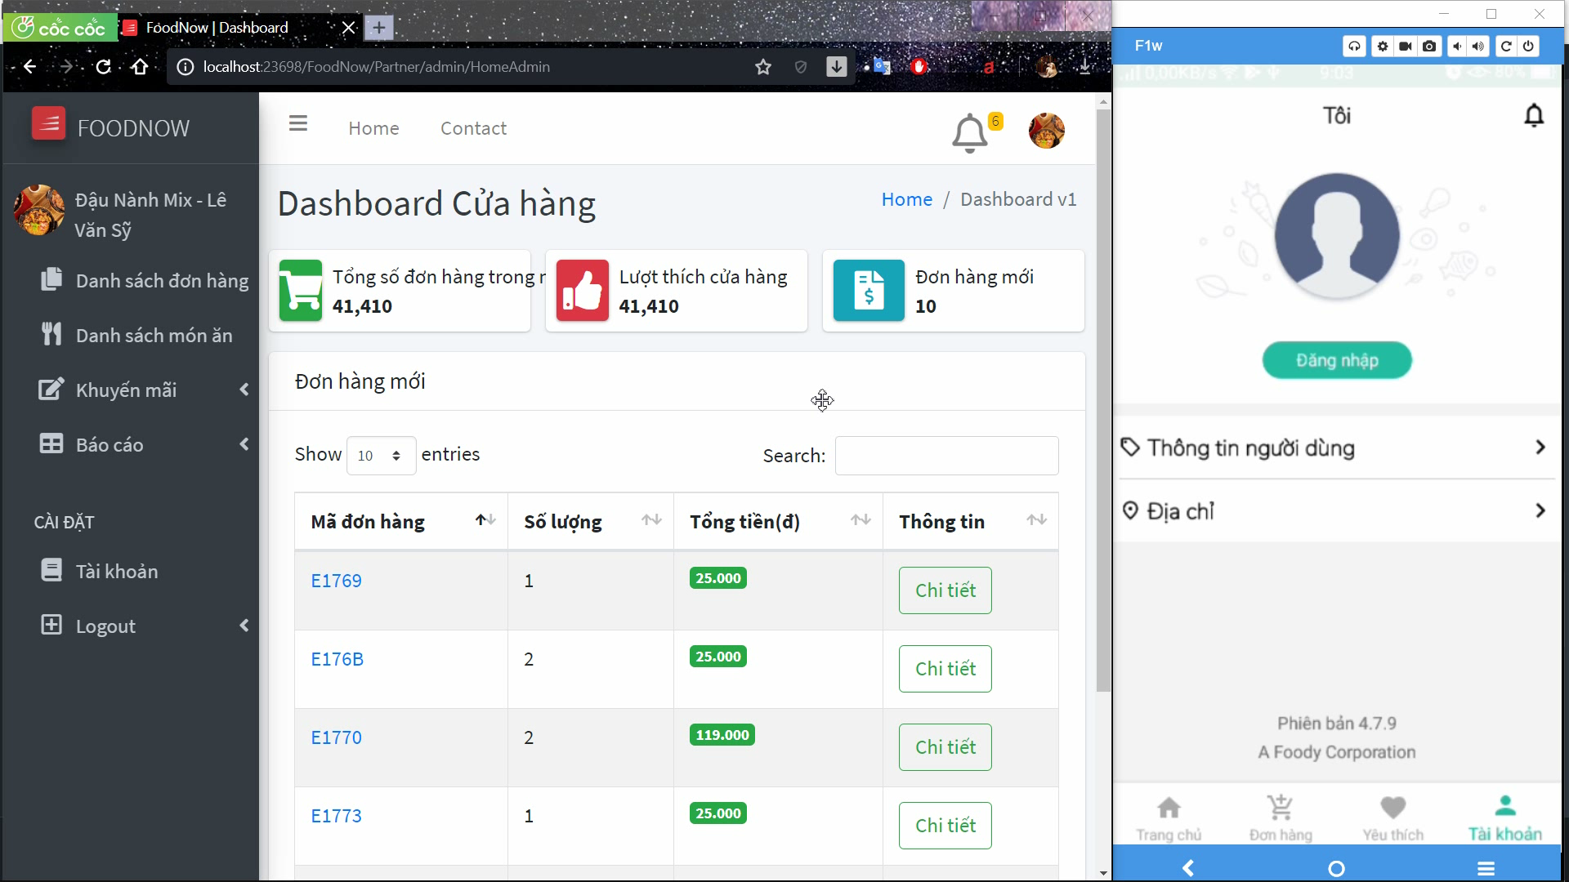
GIAO DIỆN KHÁCH HÀNG HỦY ĐƠN

Slide 31
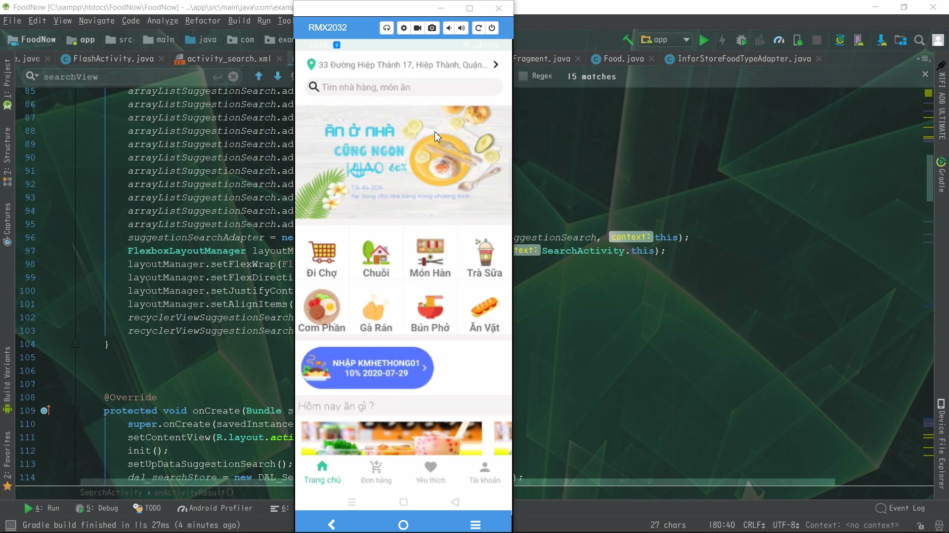
GIAO DIỆN KHÁCH HÀNG TÌM KIẾM BẰNG GIỌNG NÓI

Slide 32
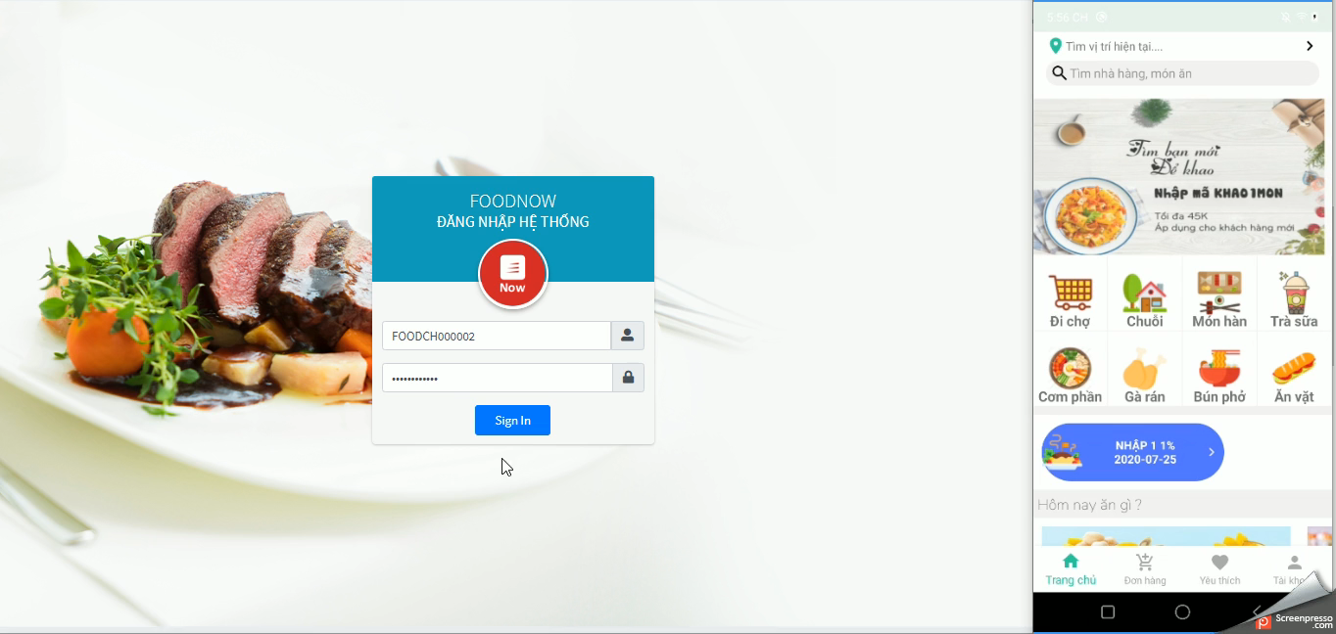
GIAO DIỆN QUẢN LÝ XÁC NHẬN/ HỦY ĐƠN HÀNG

Slide 33
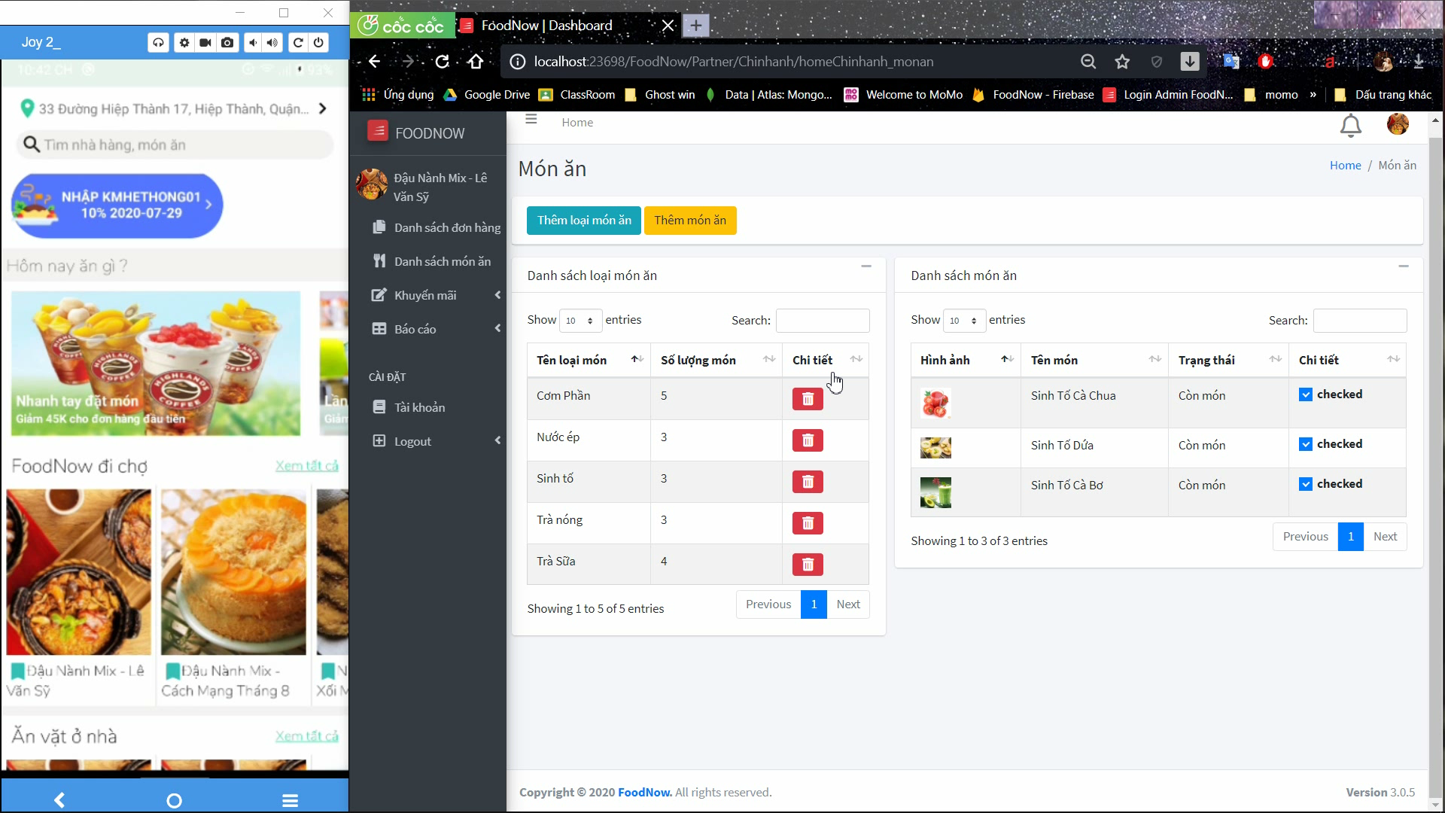
GIAO DIỆN CẬP NHẬT TRẠNG THÁI MÓN ĂN ỨNG DỤNG THỜI GIAN THỰC

Slide 34
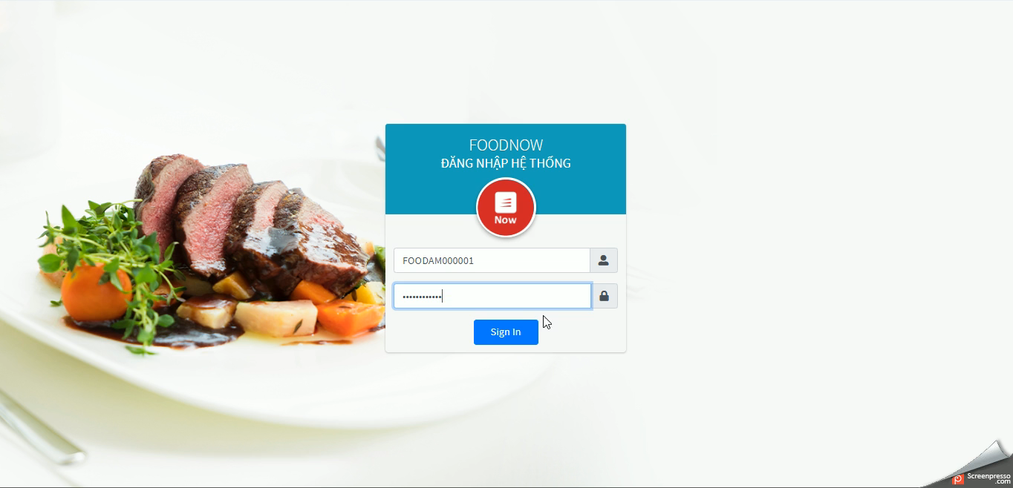
GIAO DIỆN QUẢN LÝ ĐĂNG KÝ CỬA HÀNG

Slide 35
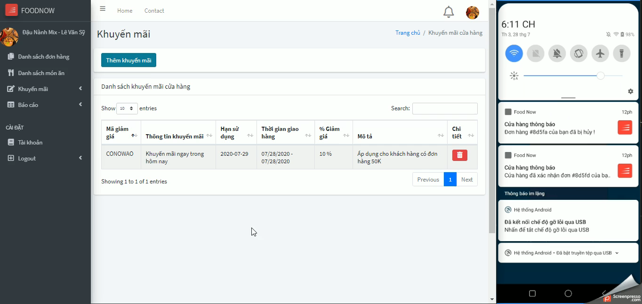
GIAO DIỆN THÔNG BÁO KHUYẾN MÃI

Slide 36


